Slide 1


TOÁN
TOÁN
CÁC PHÉP TÍNH VỚI SỐ TỰ NHIÊN
Chủ đề
CÁC PHÉP TÍNH VỚI SỐ TỰ NHIÊN
Chủ đề

Slide 2
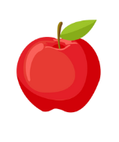
Thứ Tư ngày 22 tháng 1 năm 2025
TOÁN
Bài 44:
NHÂN VỚI SỐ CÓ MỘT CHỮ SỐ

Slide 3

YÊU CẦU CẦN ĐẠT
YÊU CẦU CẦN ĐẠT
1.
1.
Học sinh thực hiện được phép nhân các số tự nhiên có nhiều chữ số với số có một chữ số (tính nhẩm và tính viết).
2.
2.
Giải quyết các vấn đề đơn giản liên quan đến phép nhân.
3.
3.
Học sinh có cơ hội phát triển năng lực tư duy và lập luận toán học, giao tiếp toán học, mô hình hóa toán học, giải quyết vấn đề toán học và các phẩm chất chẳm chỉ, trách nhiệm, nhân ái.

Slide 4


Khởi động
Khởi động

Slide 5
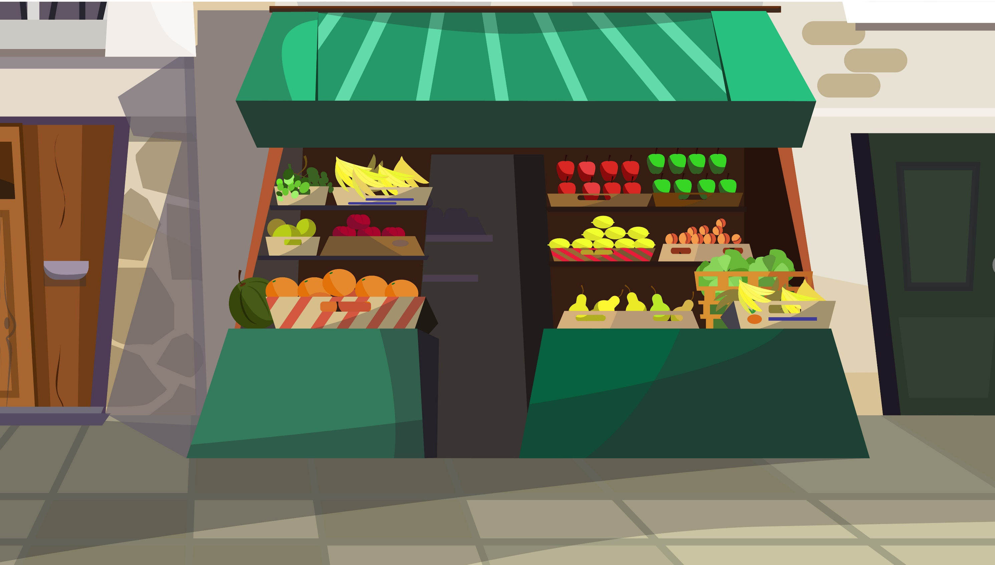
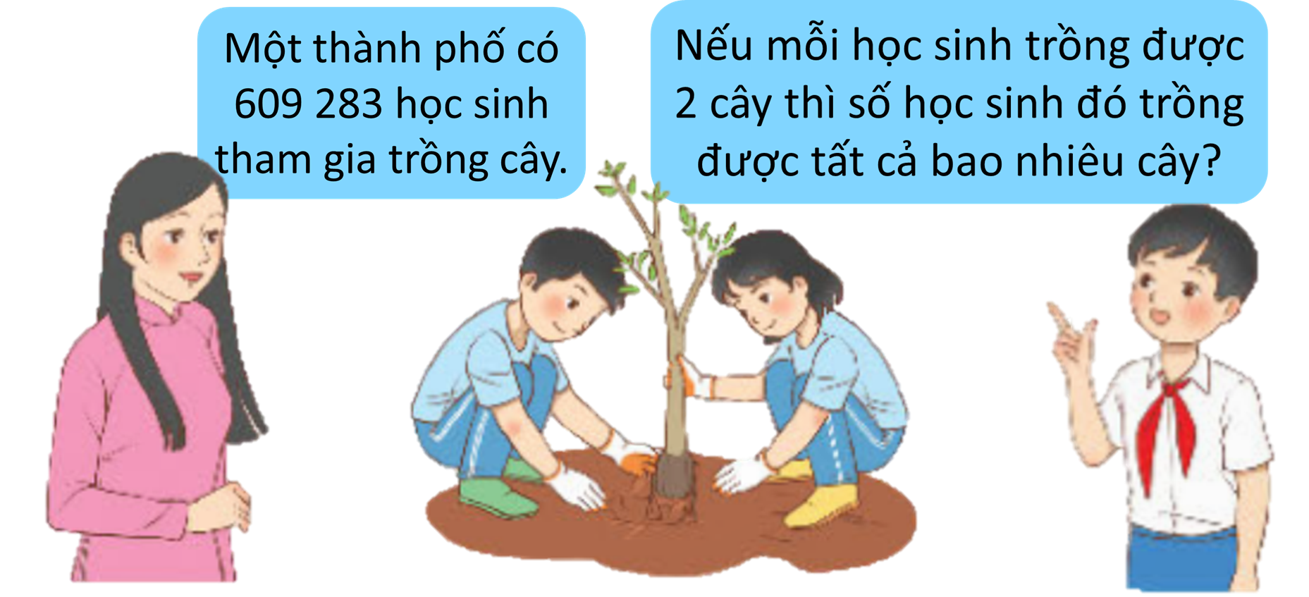
Đọc thông tin sau:

Slide 6
Khám phá
Khám phá

Slide 7
ĐỐ BẠN! ĐỐ BẠN!
ĐỐ BẠN! ĐỐ BẠN!

Slide 8
Viết và thực hiện phép tính tìm số cây các em học sinh trồng được vào vở nháp.

Slide 9
CÙNG NHẮC LẠI
CÙNG NHẮC LẠI
Cách đặt tính:
Đặt tính dọc, các chữ số của cùng một hàng trong các lớp phải thẳng cột với nhau.
Cách tính:
Thực hiện tính từ phải sang trái, các hàng có kết quả bằng hoặc lớn hơn 10 thì ta chỉ viết chữ số hàng đơn vị rồi thêm 1 đơn vị vào hàng liền ngay phía trước.
→ Kiểm tra kết quả.

Slide 10

ĐẶT TÍNH RỒI TÍNH
ĐẶT TÍNH RỒI TÍNH
609 283 x 2 = .?.
1 218 566
609 283
+ 2 nhân 3 bằng 6, viết 6.
+ 2 nhân 8 bằng 16, viết 6 nhớ 1.
+
+ 2 nhân 2 bằng 4, thêm 1 bằng 5, viết 5.
2
+ 2 nhân 9 bằng 18, viết 8, nhớ 1.
+ 2 nhân 0 bằng 0, thêm 1 bằng 1, viết 1.
1 2
1
8
5
6
6
+ 2 nhân 6 bằng 12, viết 12.

Slide 11
CÙNG KIỂM TRA LẠI
CÙNG KIỂM TRA LẠI
609 283 x 2 = .?.
1 218 566
609 283
+ Các thừa số khi viết đã chính xác chưa?
+
+ Đặt phép tính đúng chưa?
+ Dò lại phép tính ở từng hàng, đặc biệt lưu ý trường hợp có nhớ.
2
+ Có thể thử lại bằng cách cộng
(vì 609 283 x 2 – 609 283 + 609 283)
1 2
1
8
5
6
6

Slide 12
LƯU Ý:
LƯU Ý:
- Đặt tính:
+ Thông thường viết thừa số có nhiều chữ số ở trên, thừa số có một chữ số ở dưới.
+ Viết dấu (x) ở giữa.
- Tính:
+ Từ phải sang trái.
+ Nếu phép nhân ở một hàng là có nhớ thì nhớ sang hàng cao hơn, liền nó.
- Thử lại:
+ Kiểm tra lại các thừa số khi viết.
+ Kiểm tra lại cách đặt tính.
+ Dò lại các phép nhân ở từng hàng.

Slide 13
Thực hành
Thực hành

Slide 14

Đặt tính rồi tính.
1
a) 121 032 x 3
b) 274 601 x 2
c) 712 321 x 4
d) 619 012 x 5
THỰC HIỆN
VÀO VỞ

Slide 15
Cùng sửa bài nhé!
1
Đặt tính rồi tính.
a) 121 032 x 3
= 363 096
+ 3 nhân 2 bằng 6, viết 6.
121 032
+ 3 nhân 3 bằng 9, viết 9.
+ 3 nhân 0 bằng 0 bằng 0, viết 0.
+
3
+ 3 nhân 1 bằng 3, viết 3.
+ 3 nhân 2 bằng 6, viết 6.
3
6
3
0
9
6
+ 3 nhân 1 bằng 3, viết 3.

Slide 16
b) 274 601 x 2
= 549 202
274 601
+ 2 nhân 1 bằng 2, viết 2.
+ 2 nhân 0 bằng 0, viết 0.
+
+ 2 nhân 6 bằng 12, viết 2, nhớ 1.
2
+ 2 nhân 4 bằng 8, thêm 1 bằng 9, viết 9.
+ 2 nhân 7 bằng 14, viết 4, nhớ 1.
+ 2 nhân 2 bằng 4, thêm 1 bằng 5, viết 5.
5
4
9
2
0
2

Slide 17
c) 712 321 x 4
= 2 849 284
+ 4 nhân 1 bằng 4, viết 4.
712 321
+ 4 nhân 2 bằng 8, viết 8.
+
+ 4 nhân 3 bằng 12, viết 2, nhớ 1.
4
+ 4 nhân 2 bằng 8, thêm 1 bằng 9, viết 9.
+ 4 nhân 1 bằng 4, viết 4.
+ 4 nhân 7 bằng 28, viết 28.
2 8
4
9
2
8
4

Slide 18

d) 619 012 x 5
= 3 095 010
+ 5 nhân 2 bằng 10, viết 0, nhớ 1.
619 012
+ 5 nhân 1 bằng 5, thêm 1 bằng 6, viết 6.
+
+ 5 nhân 0 bằng 0, viết 0.
5
+ 5 nhân 9 bằng 45, viết 5, nhớ 4.
+ 5 nhân 1 bằng 5, thêm 4 bằng 9, viết 9.
3 0
9
5
0
6
0
+ 5 nhân 6 bằng 30, viết 30.

Slide 19

Tính nhẩm.
2
a) 30 000 x 4 + 80 000
b) 170 000 – 50 000 x 3
Nhẩm sao cho nhanh?
Dùng các tính chất của phép tính để tính toán thuận tiện.
THỰC HIỆN VÀO VỞ

Slide 20

Tính nhẩm.
2
a) 30 000 x 4 + 80 000
= 200 000
+ Lấy 3 chục nghìn nhân với 4 được 12 chục nghìn
→ 1 trăm 2 chục nghìn.
+ Lấy 12 chục nghìn cộng với 8 chục nghìn được 20 chục nghìn
→ 2 trăm nghìn.

Slide 21
Tính nhẩm.
2
b) 170 000 – 50 000 x 3
= 20 000
+ Lấy 5 chục nghìn nhân với 3 được 15 chục nghìn
→ 1 trăm 5 chục nghìn.
+ Lấy 17 chục nghìn trừ với 15 chục nghìn được 2 chục nghìn
→ 2 chục nghìn.
Thứ tự thực hiện phép tính?
Nhân chia trước, cộng trừ sau.

Slide 22
Luyện tập
Luyện tập

Slide 23
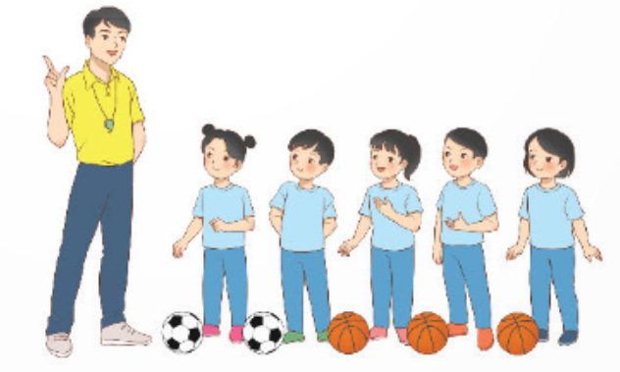
Thầy giáo mua về 2 quả bóng đá và 3 quả bóng rổ. Mỗi quả bóng đá có giá 54 000 đồng, mỗi quá bóng rổ có giá 61 000 đồng. Hỏi thầy đã mua cả bóng đá và bóng rổ hết bao nhiêu tiền?
1
Suy nghĩ cá nhân

Slide 24
Thầy giáo mua về 2 quả bóng đá và 3 quả bóng rổ. Mỗi quả bóng đá có giá 54 000 đồng, mỗi quá bóng rổ có giá 61 000 đồng. Hỏi thầy đã mua cả bóng đá và bóng rổ hết bao nhiêu tiền?
1
TA CÓ:
- Bóng đá: 1 quả - 54 000 đồng.
- Bóng rổ: 1 quả - 61 000 đồng.
- 2 quả bóng đá
và 3 quả bóng rổ
: .?. đồng.

Slide 25
Thầy giáo mua về 2 quả bóng đá và 3 quả bóng rổ. Mỗi quả bóng đá có giá 54 000 đồng, mỗi quá bóng rổ có giá 61 000 đồng. Hỏi thầy đã mua cả bóng đá và bóng rổ hết bao nhiêu tiền?
1
→ Phải tìm tổng số tiền mua 2 quả bóng đá và 3 quả bóng rổ.
→ Đã biết giá tiền 1 quả bóng đá và 1 quả bóng rổ.
→ Dựa vào giá tiền 1 quả bóng đá để tìm số tiền mua 2 quả bóng đá.
→ Dựa vào giá tiền 1 quả bóng rổ để tìm số tiền mua 3 quả bóng rổ.

Slide 26
Thầy giáo mua về 2 quả bóng đá và 3 quả bóng rổ. Mỗi quả bóng đá có giá 54 000 đồng, mỗi quá bóng rổ có giá 61 000 đồng. Hỏi thầy đã mua cả bóng đá và bóng rổ hết bao nhiêu tiền?
1
Biết giá tiền 1 quả bóng đá
→ Tìm được số tiền 2 quả bóng đá.
Biết giá tiền 1 quả bóng rổ
→ Tìm được số tiền 3 quả bóng rổ.
Dựa vào các kết quả trên
→ Tìm được số tiền thầy giáo mua bóng.

Slide 27

Thầy giáo mua về 2 quả bóng đá và 3 quả bóng rổ. Mỗi quả bóng đá có giá 54 000 đồng, mỗi quá bóng rổ có giá 61 000 đồng. Hỏi thầy đã mua cả bóng đá và bóng rổ hết bao nhiêu tiền?
1
Bài giải
54 000 x 2 = 108 000
Mua 2 quả bóng đá hết 108 000 đồng.
61 000 x 3 = 183 000
Mua 3 quả bóng rổ hết 183 000 đồng.
108 000 + 183 000 = 291 000
Thầy giáo mua bóng hết 291 000 đồng.

Slide 28
Củng cố
Củng cố

Slide 29

THỬ THÁCH:
THỬ THÁCH:
GIÚP MẸ ĐI CHỢ
GIÚP MẸ ĐI CHỢ

Slide 30


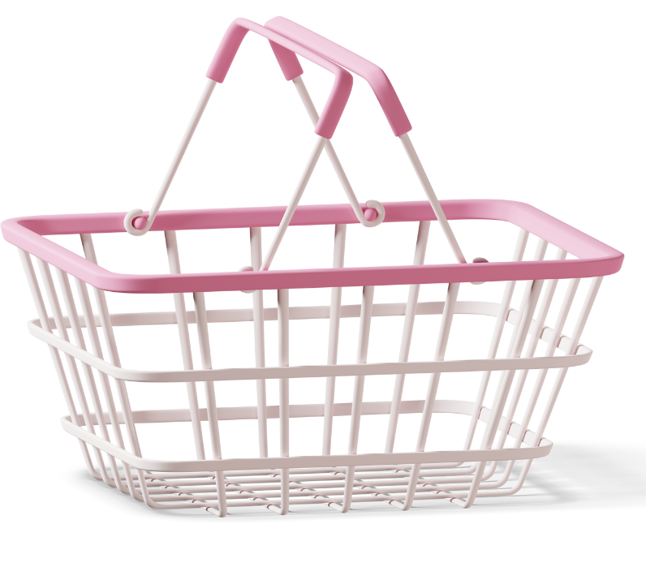
Hãy trả lời các câu hỏi sau để cùng nhau để giúp mình đi chợ giúp mẹ các bạn nhé!

Slide 31

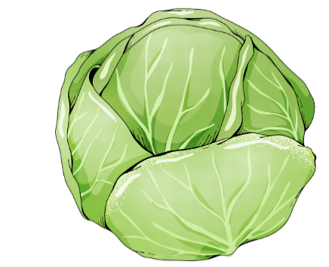

Khi nhân với số có một chữ số
Ta lưu ý đặt tính như thế nào?
Câu 1:
Câu 1:
+ Thông thường viết thừa số có nhiều chữ số ở trên, thừa số có một chữ số ở dưới.
+ Viết dấu (x) ở giữa.

Slide 32

Khi nhân với số có một chữ số
Ta lưu ý cách tính như thế nào?
Câu 2:
Câu 3:
+ Từ phải sang trái.
+ Nếu phép nhân ở một hàng là có nhớ thì nhớ sang hàng cao hơn, liền nó.

Slide 33





Tính nhẩm:
240 000 – 50 000 x 3
Câu 3:
Câu 3:
190 000
570 000
9 000
90 000
Notes:
GV CLICK CHUỘT VÀO KHUNG ĐÁP ÁN → XUẤT HIỆN KẾT QUẢ ĐÚNG/SAI

Slide 34

HOÀN THÀNH THỬ THÁCH
HOÀN THÀNH THỬ THÁCH
GIÚP MẸ ĐI CHỢ
GIÚP MẸ ĐI CHỢ

Slide 35
TẠM BIỆT VÀ HẸN GẶP LẠI
TẠM BIỆT VÀ HẸN GẶP LẠI

